Slide 1


지금 뜨는 유행, 우리 가게에 맞는지까지
Trend + Epidemic
응용소프트웨어공학과 20223129 김현진
응용소프트웨어공학과 20233044 강민경

Slide 2

문제 제기
SNS를 자주 하시는 분들이라면
유행을 쉽게 찾고
따라갈 수 있음
SNS를 하지 않거나
할 시간이 없는 사람은
유행에서 쉽게 소외된다는 뜻
네이버 실시간 검색어로
누구나
지금 무엇이 뜨는지
한눈에 볼 수 있었음
지금은 유행이 여러 SNS에
흩어져 있음
"유행을 따라가기 어려운 사람들"

Slide 3
Target
소상공인

Slide 4
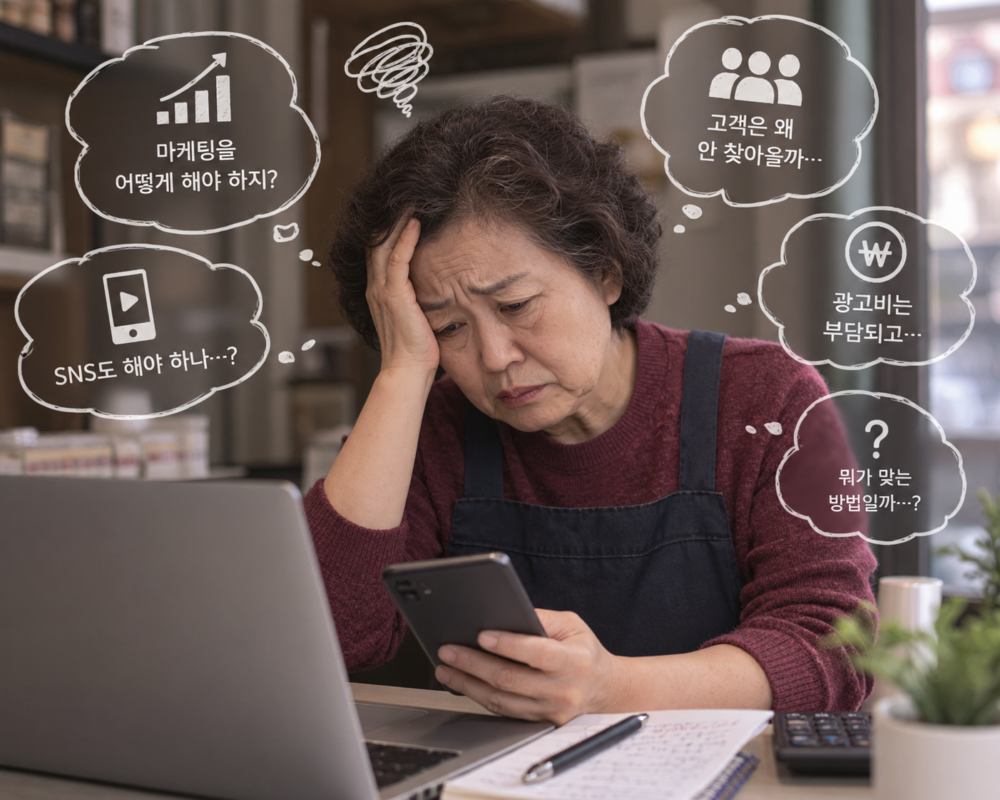

Slide 5
05
소상공인 대표자 연령 분포
사장님 절반가량이
50대 이상
20대 이하
5.3%
30대
16.5%
40대
27.9%
목표 01
마케팅 비용·시간을 줄이며 사업 성장
50대
30.6%
60대 이상
19.7%
목표 02
세대 간 유행 격차 해소
출처: 통계청·중소벤처기업부 2022 소상공인실태조사

Slide 6
시연

Slide 7
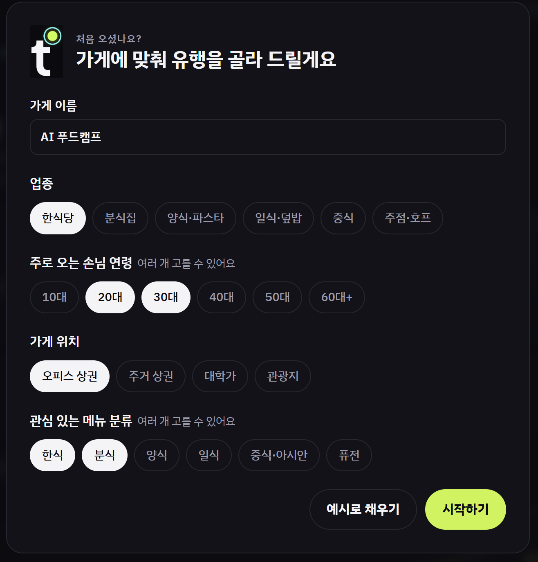

Slide 8
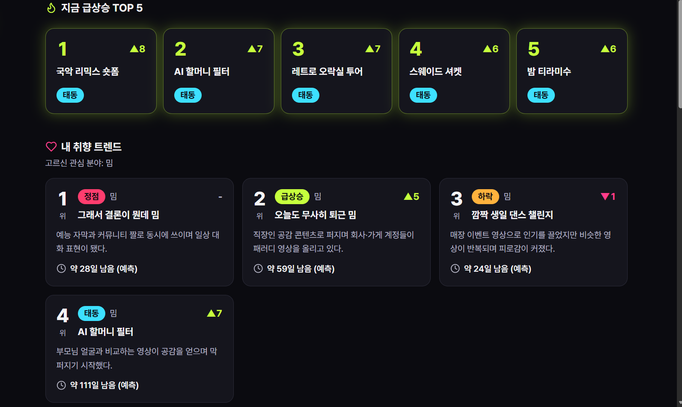
시연

Slide 9
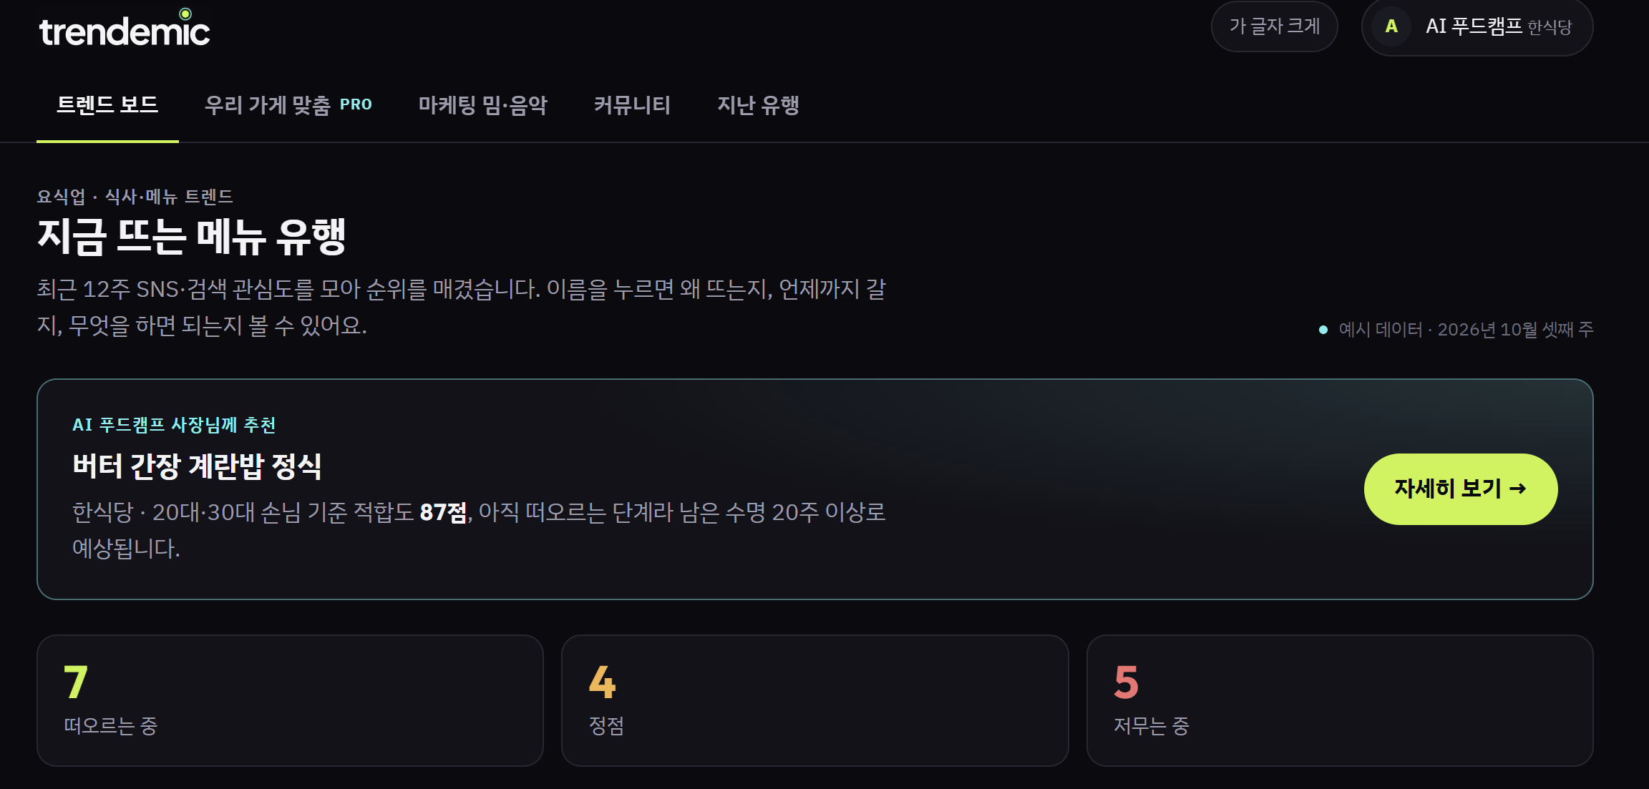
시연

Slide 10
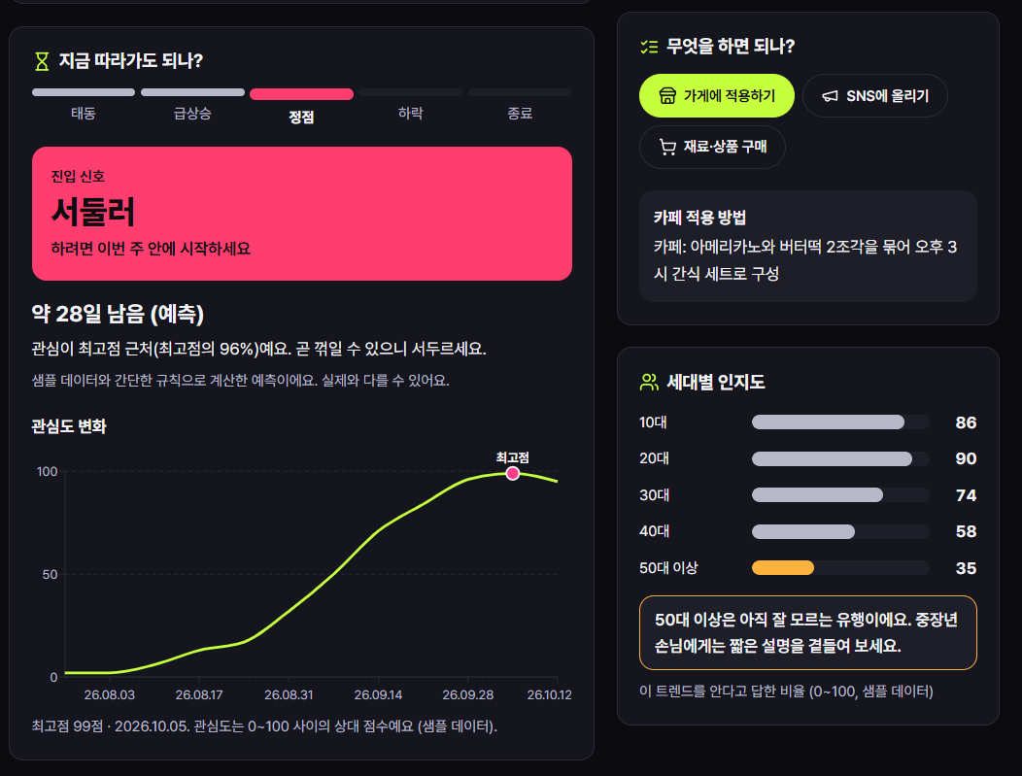
시연

Slide 11
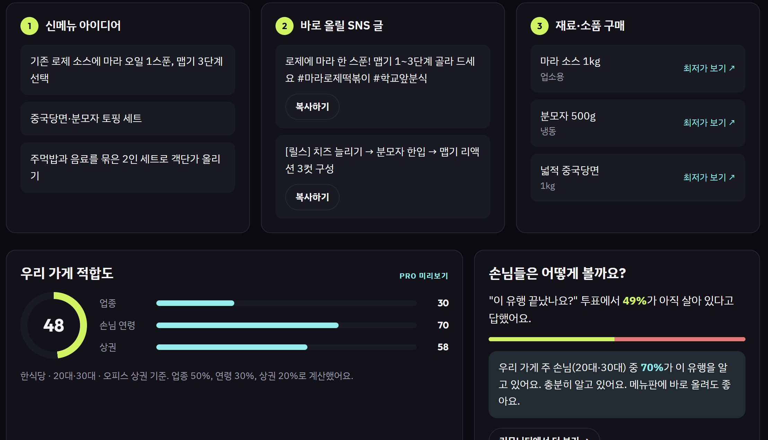
시연

Slide 12
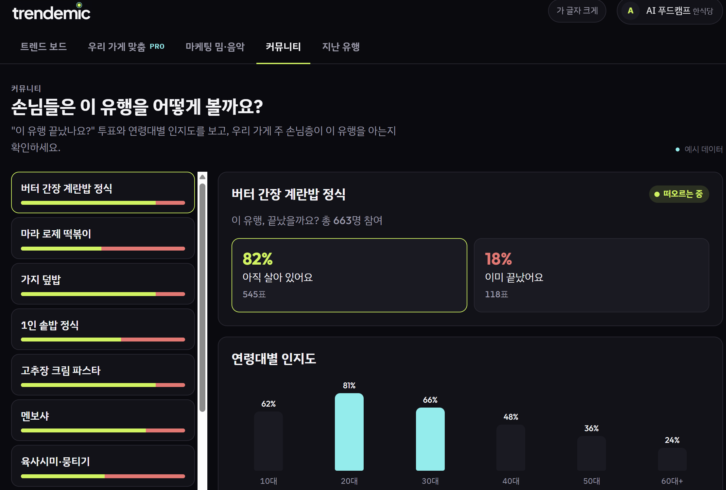
시연

Slide 13
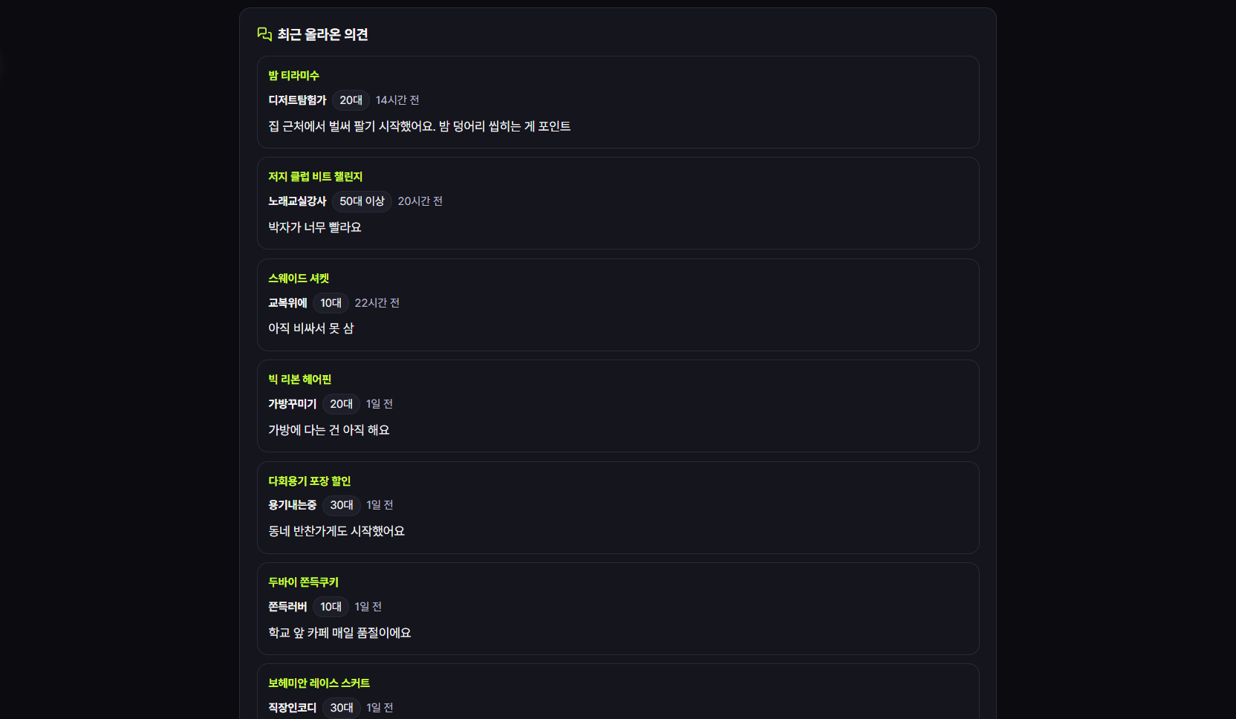
시연

Slide 14
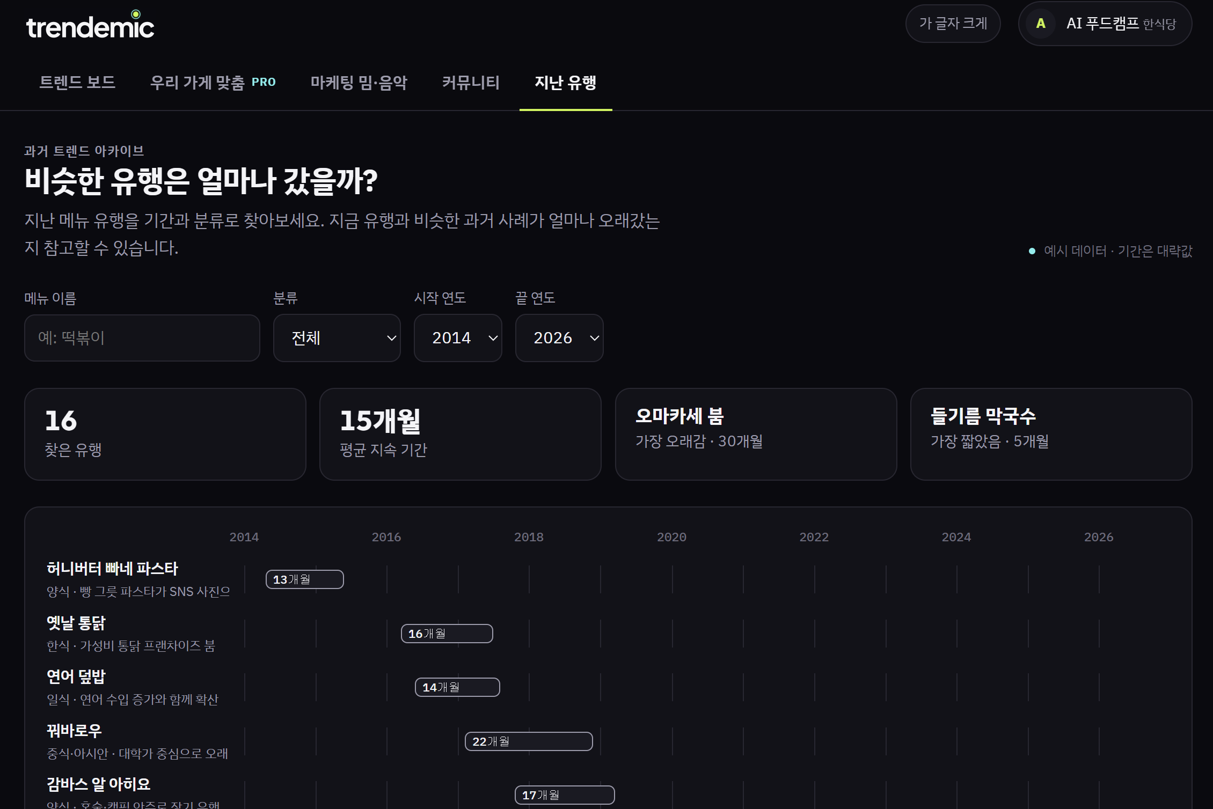
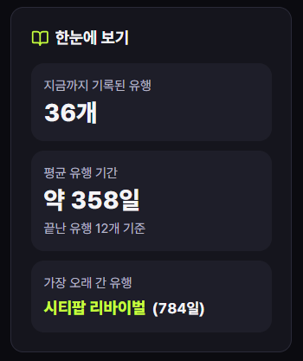
시연

Slide 15
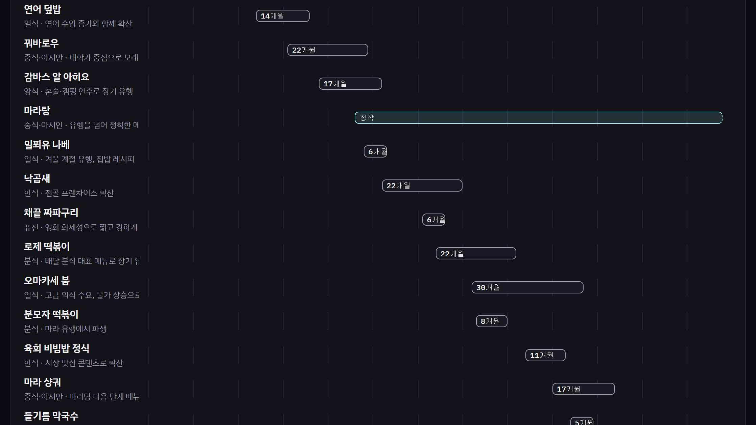
시연

Slide 17


Slide 18
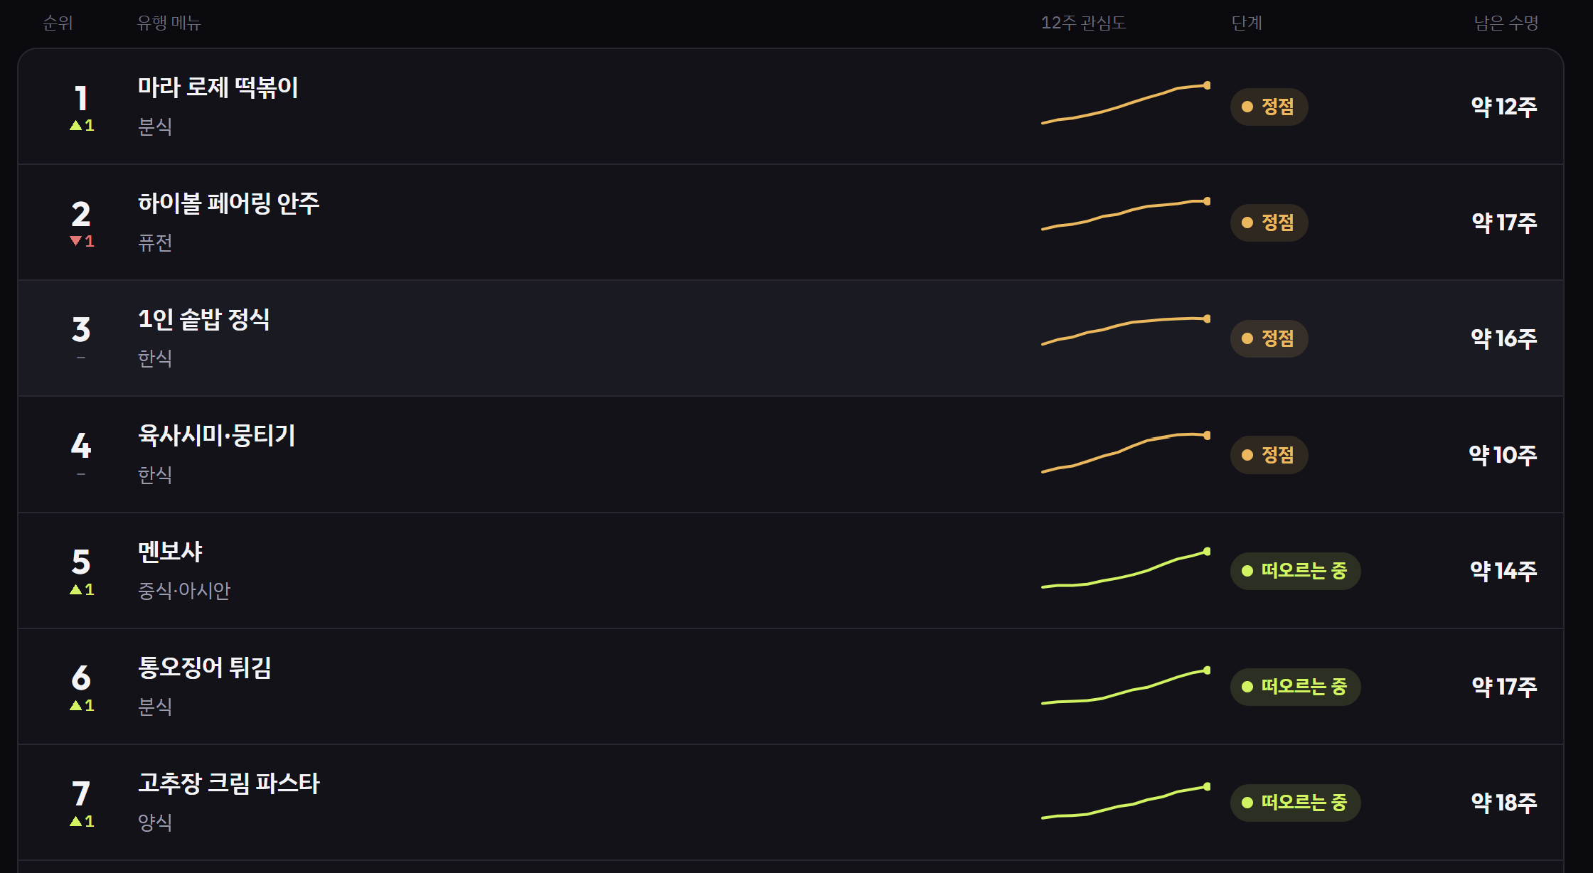

Slide 19
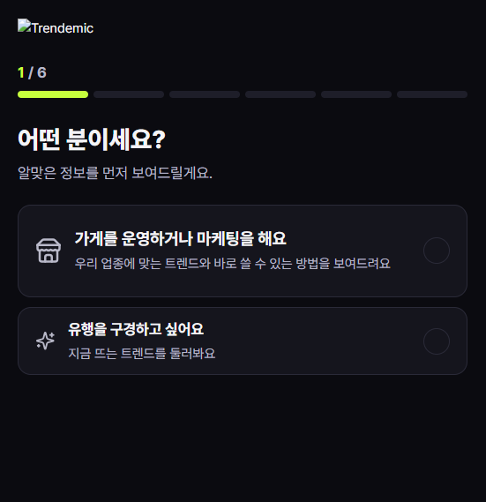

Slide 20
시연

Slide 21
시연

